Slide 1
Lautréamont, Les chants de Maldoror
NB: materiale didattico per il corso magistrale di Letteratura Francese a.a. 2019/20, prof. Fabio Vasarri

Slide 2
IV, 6 : “Je m’étais endormi sur la falaise”. Le pourceau
Le sommeil est un thème important qu’on va traiter à propos de V, 3.
Ici, l’état du sommeil est comparé à l’étourdissement d’un naufragé moribond (thème du naufrage, cf. II, 13). Critique indirecte du rêve romantique…
Le “je” rêve qu’il est métamorphosé en pourceau. Il pense que Dieu a voulu le punir ainsi de ses crimes. Mais il est tout à fait content de cette “dégradation” qui lui permet de quitter la race humaine et le reflet divin qu’il porte en lui (“Il ne restait plus la moindre parcelle de divinité”).
Au réveil, il est redevenu un homme, comme il le constate avec amertume :
« Revenir à ma forme primitive fut pour moi une douleur si grande, que, pendant les nuits, j’en pleure encore ». Notez que dans la strophe on trouve les mots bouffonnerie et grotesque, ce qui confirme le caractère comique de cette métamorphose.
Cf. Franz Kafka, La métamorphose (1915) : insecte. Voir aussi Cf. II, 9 (le pou) et IV, 4 (la saleté).

Slide 3
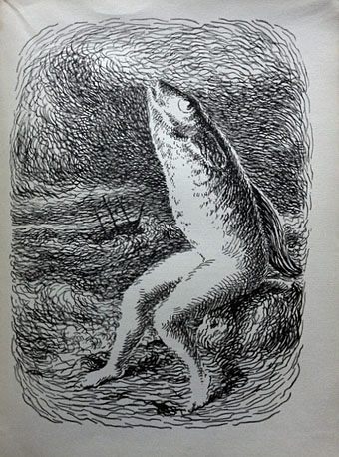
IV, 7: l’amphibie
(ill.) René Magritte, edition illustrée des Chants (1948)
Interprétation libre, par le peintre surréaliste belge René Magritte, de l’amphibie décrit par L. On voit aussi la tempête et le naufrage (IV, 6).
Dans le texte, en effet, l’amphibie a des pattes de canard à la place des bras et des jambes, et une nageoire de dauphin dans le dos.

Slide 4
IV, 7: l’amphibie
Le “je” rencontre un amphibie, un homme-poisson vivant dans l’eau.
Sa métamorphose n’est pas due à une punition divine (comme dans la strophe précédente), mais à l’adaptation du corps humain au milieu aquatique (élément “scientifique”, évolutionniste, et preuve que les métamorphoses peuvent exister dans la réalité). Ainsi, on lit à la fin de la strophe: “ tour était réel ”.
L’amphibie n’est visible qu’au “je”; pour les paysans qui assistent à la scène, il n’est qu’un poisson parmi les autres.
L’amphibie raconte son histoire: il a été persécuté, torturé et emprisonné par son frère jumeau, qui est jaloux de lui, et par ses parents. Il arrive à s’enfuir et veut se tuer en se noyant, mais la Providence lui permet de survivre dans la mer, en tant qu’amphibie.

Slide 5
IV, 7: l’amphibie
Comme l’hermaphrodite (II, 7), l’amphibie est un être hybride, ambigu, marginal, persécuté.
L’énonciateur montre une sympathie ou empathie vis-à-vis de ces marginaux, et pour une fois il n’est pas cruel.
Dans le cas de l’amphibie, c’est même lui seul qui peut le voir.
Sens possibles:
Allusion à l’homosexualité, ou plutôt à une expérience littéraire solitaire et difficile, celle de Ducasse?
Parodie du jeune homme/poète persécuté par la famille/société bourgeoise?

Slide 6
IV, 7: l’amphibie
Dans cette strophe, notons enfin un éloge du
« sympathique emploi de la métaphore (cette figure de rhétorique rend beaucoup plus de services aux aspirations humaines vers l’infini que ne s’efforcent de se le figurer ordinairement ceux qui sont imbus de préjugés ou d’idées fausses […] »
en effet, on a l’impression que L. fait un usage abondant de la métaphore (animale ou autre) et que ses “objets” textuels sont à prendre au sens figuré. Mais il y a toujours le soupçon d’un pastiche satirique des comparaisons épiques (dans le passage en question, il s’agit d’une exagération hyperbolique: les paysans rient en ouvrant la bouche comme s’ils pouvaient avaler des baleines…).
On va revenir plus tard sur les figures de comparaison chez L.

Slide 7
IV, 8 : Falmer
Dans cette strophe (et aussi dans IV, 5), on trouve le motif du scalp, de la chevelure arrachée du crâne. Pour Bachelard, c’est une obsession, un fantasme qui renvoie à la peur de la castration, à l’agressivité du milieu scolaire ou à des sortes de phénomènes de prévarication (bullismo). Fétichisme (la chevelure).
On ne sait rien de précis sur Falmer (Dazet?), mais on a vu qu’il fait partie du type adolescent des Chants.
Falmer est plus jeune que le “je” (ici, Maldoror). Maldoror l’a scalpé autrefois et il est tourmenté par ce souvenir.

Slide 8
IV, 8 : Falmer
Usage extrême et obsessionnel de la répétition. Le texte avance et revient en arrière par vagues successives de phrases et de syntagmes: «Chaque nuit» (4 fois), «Il avait quatorze ans» (3 fois),
«surtout ses cheveux blonds» (4 fois) etc.
Texte (pré-)onirique qui, selon Steinmetz, renverrait à un état proche du sommeil. Cela expliquerait des passages comme celui-ci :
« Or, je crois en effet qu’il était plus faible. Les vieilles femmes et les petits enfants. Or, je crois en effet… qu’est-ce que je voulais dire ?… or, je crois en effet qu’il était plus faible ».

Slide 9
IV, 8 : Falmer
En tout cas, c’est un texte très novateur pour sa technique, qui annonce le surréalisme et les autres avant-gardes du XXe siècle.
À noter que M. refuse le sommeil et veut rester éveillé : « j’ai les yeux ouverts, quoiqu’il soit l’heure des dominos roses et des bals masqués[= la nuit]». A-t-il peur de ses fantasmes nocturnes? Nous y reviendrons.
À noter aussi l’image du jeune poète solitaire, qui a intrigué les biographes. Lautréamont parle-t-il de soi?
«un jeune homme, qui aspire à la gloire, dans un cinquième étage, penché sur sa table de travail, à l’heure silencieuse de minuit, etc.».

Slide 10
V, 3 : le sommeil
Cette strophe exprime le refus du sommeil, en tant que perte du contrôle rationnel sur soi et abandon à l’ “autre”, à l’altérité, qui peut être Dieu, ou bien, en termes psychanalytiques, l’inconscient.
L’énonciateur affirme qu’il n’a jamais dormi! Ailleurs, il disait qu’il n’a jamais ri, et il y a en effet un rappel de ce thème dans cette strophe:
«Je ne connais pas ce que c’est que le rire, c’est vrai, ne l’ayant jamais éprouvé par moi-même».
Il lui arrive de rêver, «mais sans perdre un seul instant le vivace sentiment de ma personnalité et la libre faculté de me mouvoir» (rêver, en français, renvoie au rêve mais aussi à la rêverie éveillée: sognare/fantasticare).
Il s’agit, dans tous ces cas, d’énoncés paradoxaux qu’il faut essayer de bien interpréter.

Slide 11
V, 3 : le sommeil
Incipit de la strophe : le sommeil est défini comme «L’anéantissement intermittent des facultés humaines».
«Heureux celui qui dort paisiblement dans un lit de plumes, arrachées à la poitrine de l’eider [= canard], sans remarquer qu’il se trahit lui-même. Voilà plus de trente ans que je n’ai pas encore dormi. Depuis l’imprononçable jour de ma naissance, j’ai voué aux planches somnifères* une haine irréconciliable».
* planches somnifères = lits, et donc, par métonymie, sommeil.

Slide 12
V, 3 : le sommeil
«Tant qu’un reste de séve brûlante coulera dans mes os, comme un torrent de métal fondu, je ne dormirai point».
«celui qui dort est moins qu’un animal châtré la veille».
«je défends à mes reins infortunés de se coucher sur la rosée de gazon».
≠ «Là, dans un bosquet entouré de fleurs, dort l’hermaphrodite, profondément assoupi sur le gazon, mouillé de ses pleurs» [refrain de II,7].
Donc, il ne veut pas être une victime de la société et/ou un poète incompris comme l’hermaphrodite.

Slide 13
V, 3 : le sommeil
Équation sommeil = mort
«Ce lit, attirant contre son sein les facultés mourantes, n’est qu’un tombeau composé de planches de sapin équarri» [tagliato, fatto a pezzi].
«Le corps n’est plus qu’un cadavre qui respire».
«les draps ne sont que des linceuls».

Slide 14
V, 3 : le sommeil
Sommeil = abandon à Dieu, désigné de plusieurs manières:
«pendant le jour, chacun peut opposer une résistance utile contre le Grand Objet Extérieur (qui ne sait pas son nom ?) ; car, alors, la volonté veille à sa propre défense avec un remarquable acharnement. Mais aussitôt que le voile des vapeurs nocturnes s’étend, même sur les condamnés que l’on va pendre, oh ! voir son intellect entre les sacrilèges mains d’un étranger».
«Humiliation ! notre porte est ouverte à la curiosité farouche du Céleste Bandit».
Ma subjectivité et le Créateur, c’est trop pour un cerveau.

Slide 15
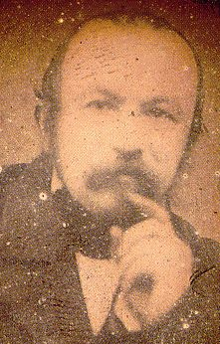
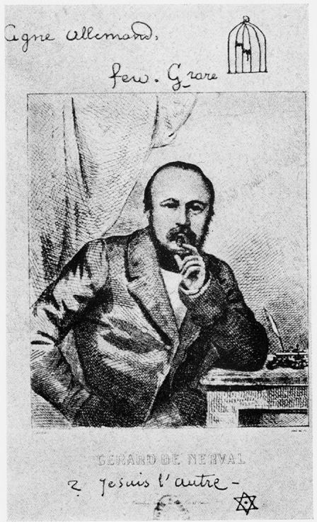
V, 3 : le sommeil
Gérard de Nerval, poète romantique visionnaire, écrit ces mots: “Je suis l’autre”, dans la gravure tirée d’une photo de lui (1853).

Slide 16
V, 3 : le sommeil
Nerval | Je suis l’autre (1853)
Rimbaud | C’est faux de dire : je pense : on devrait dire : On me pense. Je est un autre. Tant pis pour le bois qui se trouve violon (lettre à Georges Izambard, 13 mai 1871).
 | Je est un autre. Si le cuivre s’éveille clairon, il n’y a rien de sa faute (lettre à Paul Demeny, 15 mai 1871, dite “du voyant”).
Lautréamont | Si j’existe, je ne suis pas un autre. Je n’admets pas en moi cette équivoque pluralité. Je veux résider seul dans mon intime raisonnement. L’autonomie… ou bien qu’on me change en hippopotame (V, 3).

Slide 17
V, 3 : le sommeil
Donc, Lautréamont se dissocie de l’expérience romantique du sommeil et du rêve en tant que révélation d’une autre vie, au-delà de la réalité. Il veut garder le contrôle de soi et la volonté.
Rimbaud parle de métamorphoses cohérentes :
bois → violon
cuivre → clairon
tandis que L. envisage une transformation absurde et avilissante:
homme → hippopotame

